Slide 1
ΕΙΣΑΓΩΓΗ ΣΤΗ ΘΑΛΑΣΣΙΑ ΤΗΛΕΠΙΣΚΟΠΗΣΗ 2. Προ-επεξεργασία δορυφορικών δεδομένων Sentinel-2 στο SNAP
Discovery Element
ESA Basic Activities
Δημήτρης Παπαγεωργίου
d.Papageorgiou@aegean.gr
16-17 December 2020 – internal ESA workshop

Slide 2
Σκοπός - Στόχοι
Γεωμετρική επεξεργασία εικόνας (subset, resampling)
Πράξεις μεταξύ καναλιών και ερμηνεία αποτελεσμάτων (band math, NDWI)
Εφαρμογή μασκών (band math, DEM-land mask, shapefile)
Εκφωνήσεις: «Έγγραφα» eClass – Φάκελος «Εκφωνήσεις Εργαστηρίων»
Δεδομένα: \\marine-server.aegean.gr\Users\StudentNotes\Undergraduate\Θαλάσσια Τηλεπισκόπηση και Δορυφορική Ωκεανογραφία\Θαλάσσια Τηλεπισκόπηση\Practical Lesson 2\Data
Βίντεο - Tutorials: \\marine-server.aegean.gr\Users\StudentNotes\Undergraduate\Θαλάσσια Τηλεπισκόπηση και Δορυφορική Ωκεανογραφία

Slide 3
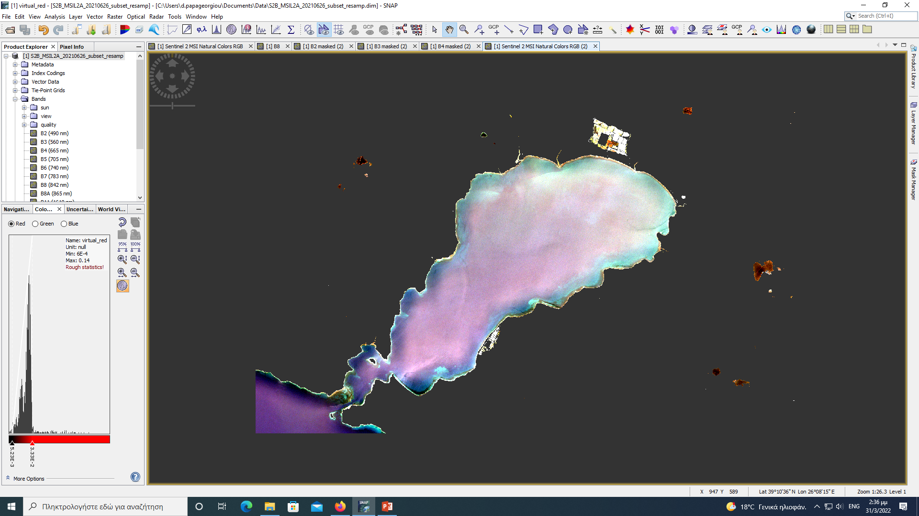
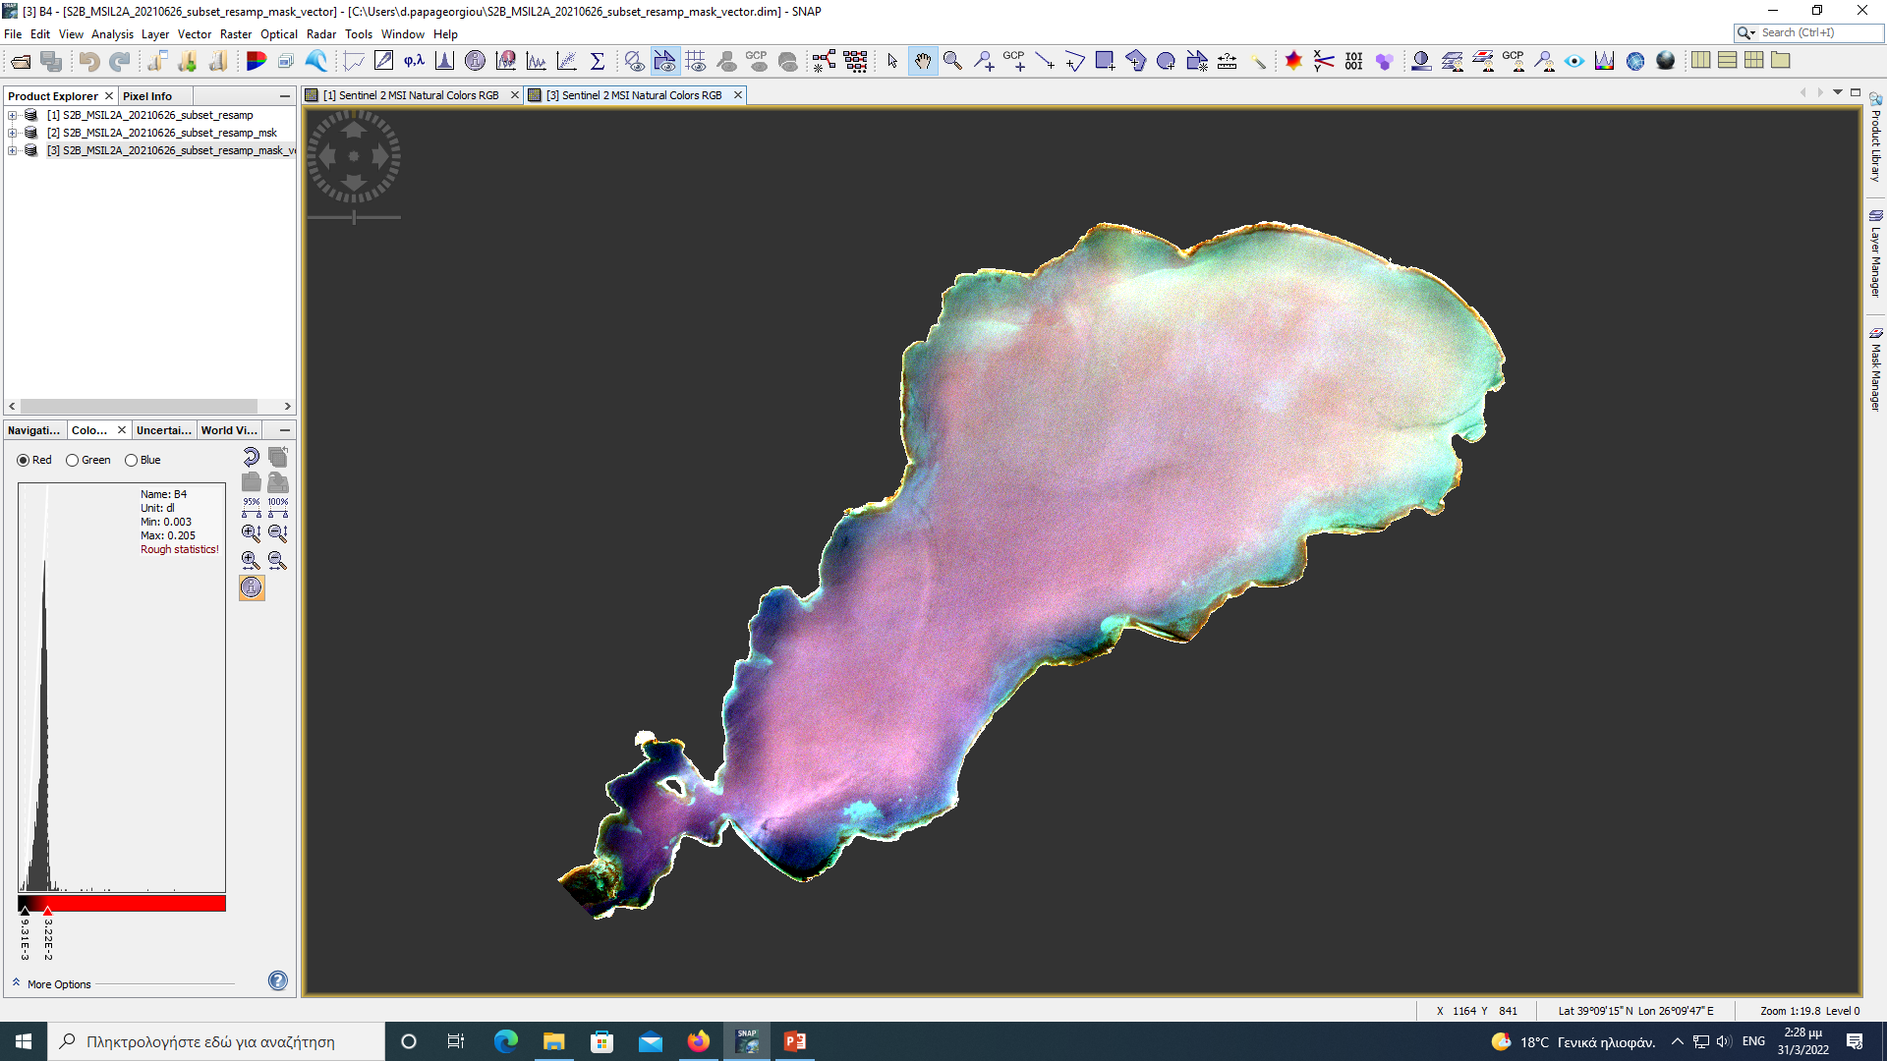
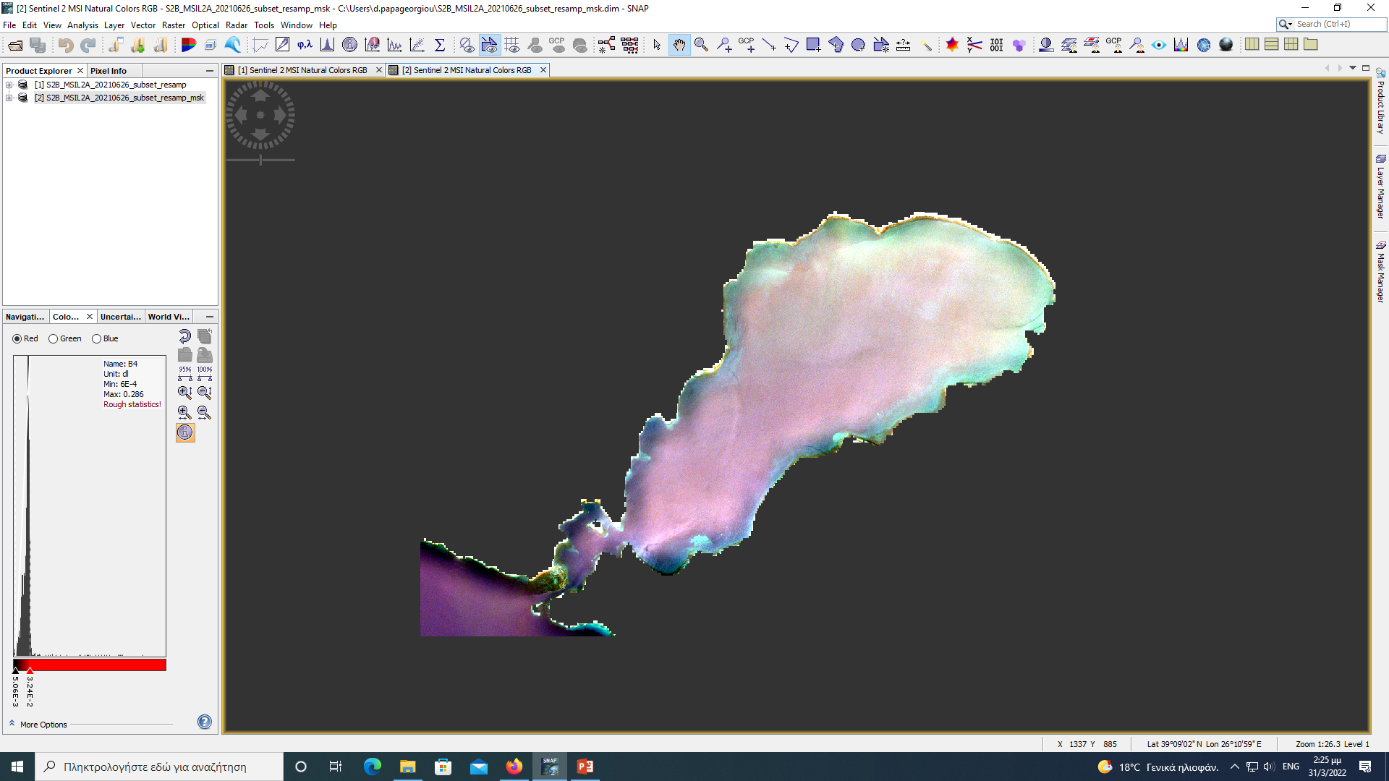
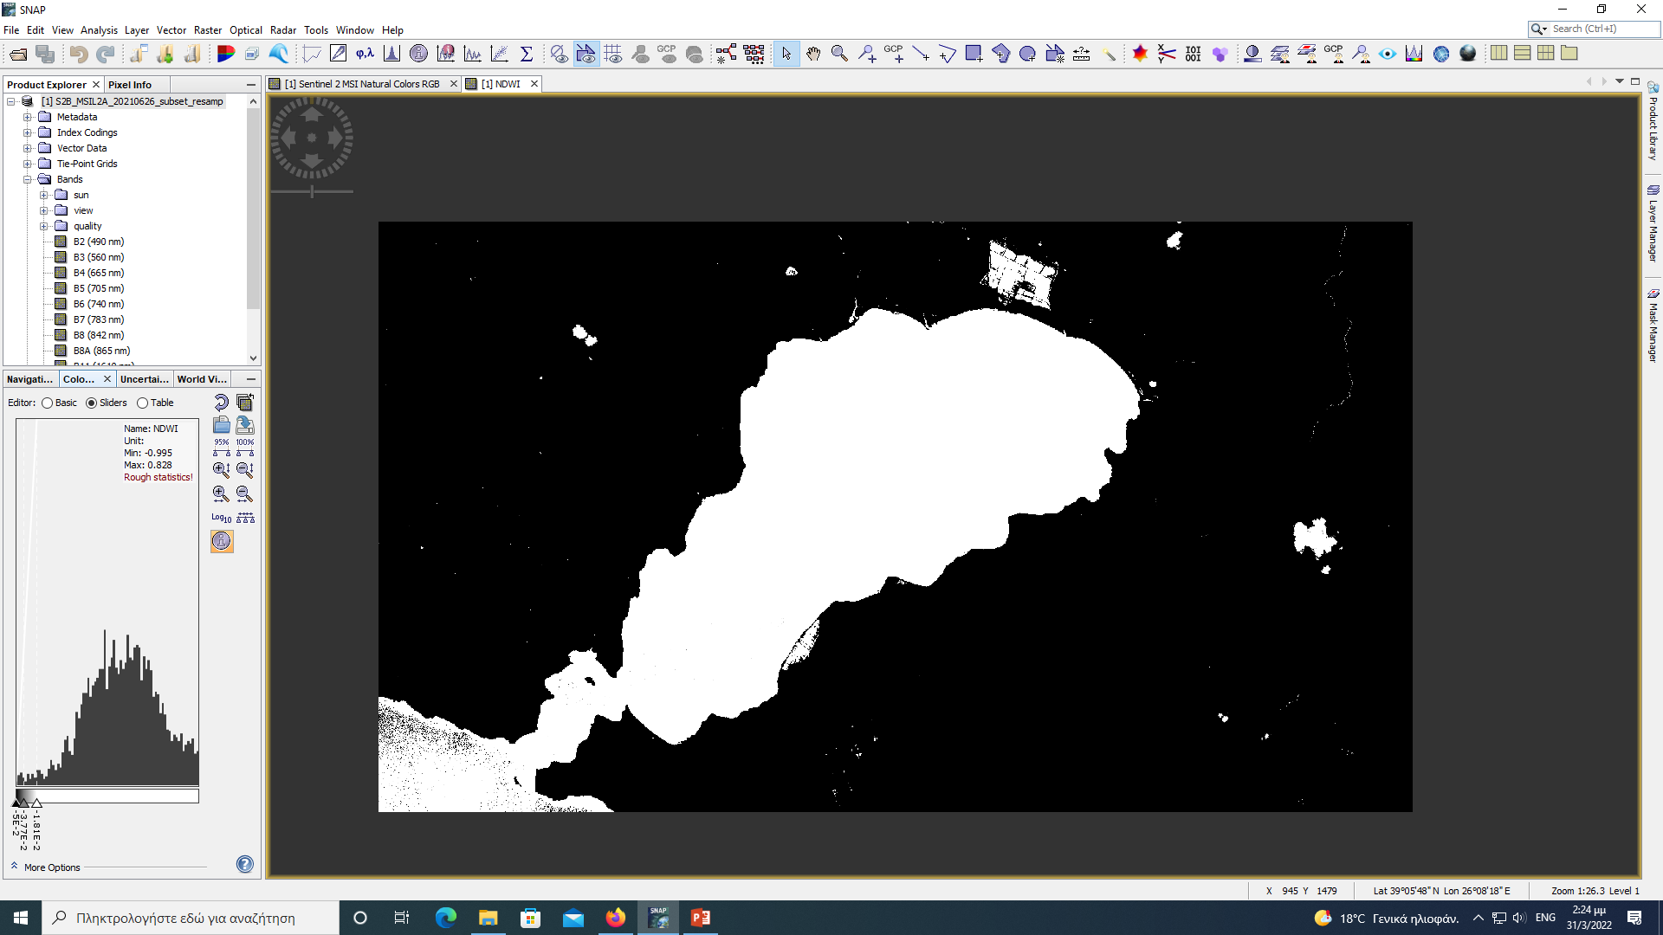
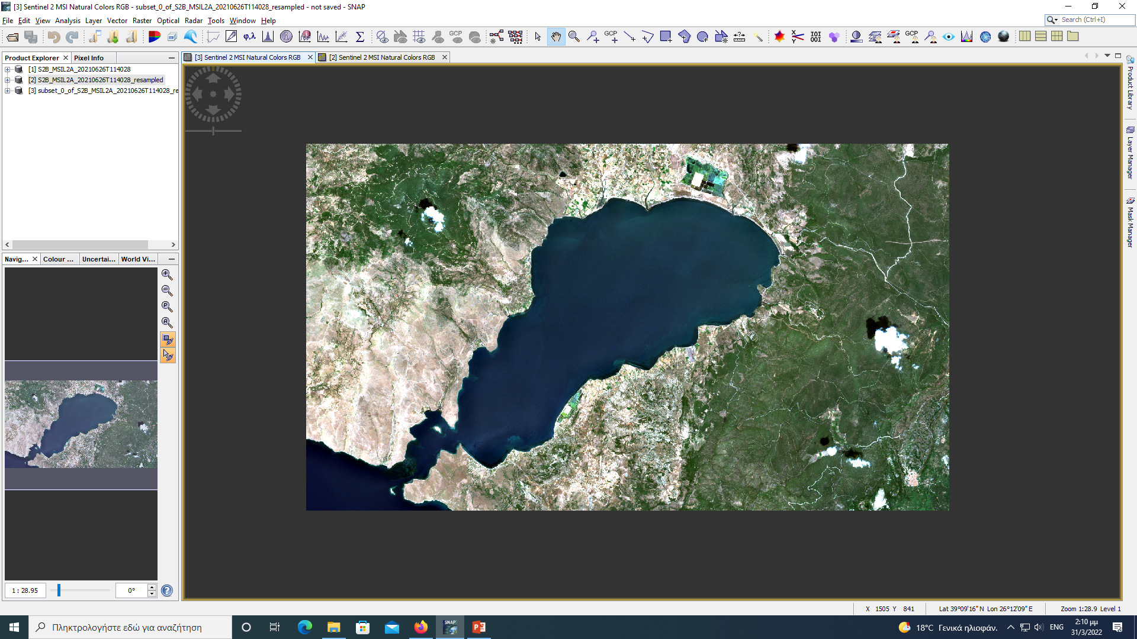
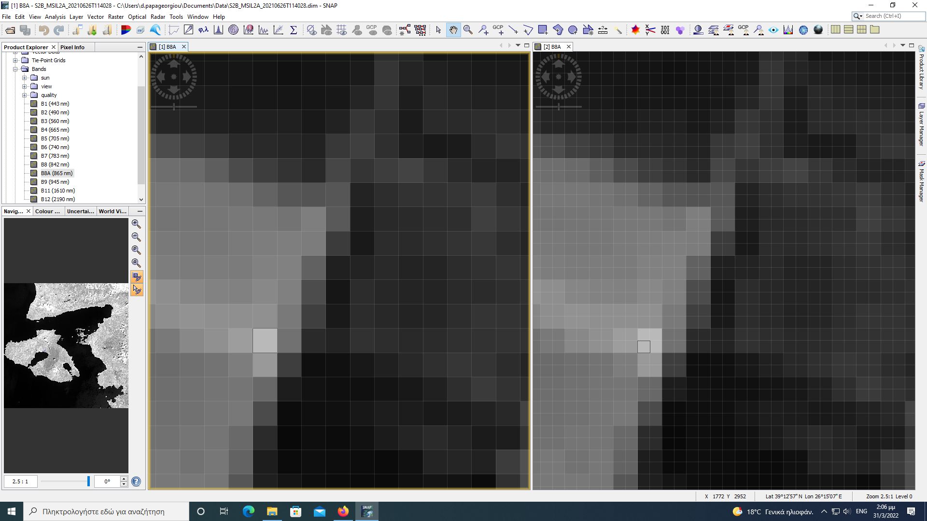
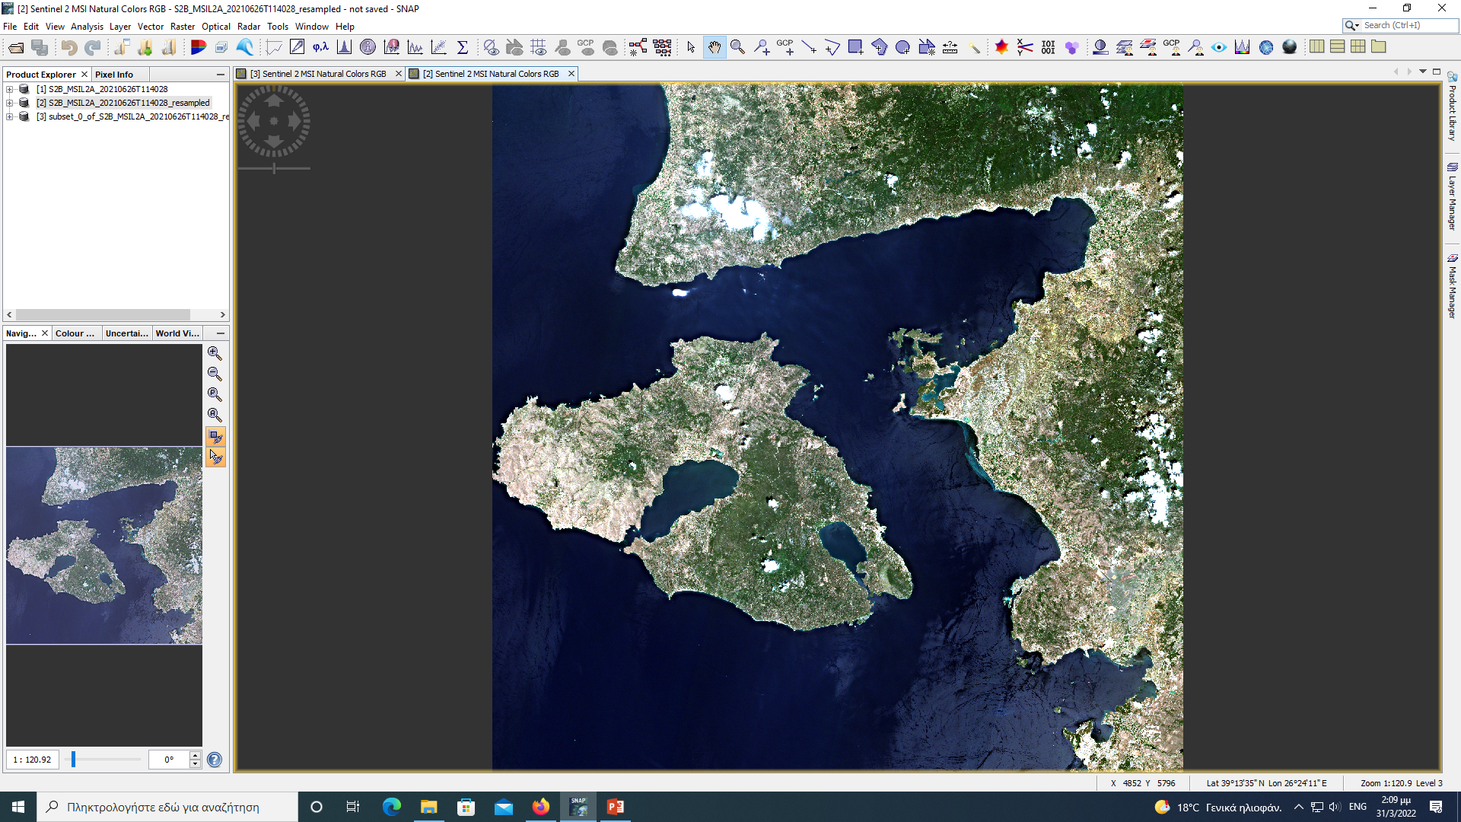
Επεξεργασία - Αποτελέσματα

Slide 4
Άσκηση – Παραδοτέα
Απαντήστε στις ερωτήσεις πολλαπλής επιλογής στο e-class: Ασκήσεις – Εργαστήριο 2 (4 μονάδες)
Δημιουργήστε ένα αρχείο Word με τα στοιχεία σας στην επικεφαλίδα
Απαντήστε στην ερώτηση ανάπτυξης που υπάρχει στο αρχείο εκφώνησης του εργαστηρίου 1 (6 μονάδες)
Μετατρέψτε το αρχείο σε pdf (File – Export – Create PDF) και ανεβάστε το στο e-class

